Slide 1


Slide 2


Slide 3

LIÇÃO
6

Slide 4

INTRODUÇÃO:
1 João 4:7 e 8

Slide 5

1
Que coisas devem ser arrancadas para que o amor verdadeiro e puro possa se desenvolver? 148:3
O amor é uma tenra planta, e precisa ser cultivada e nutrida, e terão de ser arrancadas todas as raízes de ________________ que lhe estão em volta, de modo que ela tenha espaço para circular...
ARMAGURA

Slide 6

2
Se o amor não é nem um impulso nem um sentimento, o que é? 148:5
Quando o próprio eu é submerso em Cristo, o verdadeiro amor brota espontaneamente. Não é uma emoção ou impulso mas sim a _____________ de uma vontade santificada. Não consiste em _______________, mas na transformação do coração inteiro, da alma e do caráter, que é morto ao próprio eu e vivo para Deus... Antes de chegarmos a este ponto de entrega não seremos felizes, úteis ou bem-sucedidos onde quer que seja.
DECISÃO
SENTIMENTOS

Slide 7

3
Qual é o segredo para sermos amados pelas outras pessoas? 150:2
Não nos é ordenado fazer a nós mesmos tudo o que desejamos que outros nos façam; cumpre-nos _______________ aos outros, o que desejamos que eles nos façam em idênticas circunstâncias. Com a medida com que medimos, seremos avaliados.
FAZER

Slide 8
4
Que pessoas serão abençoadas quando alguém possui o amor de origem divina? 150:4
... Se esse amor, de origem divina, é princípio permanente no coração, far-se-á conhecido, não somente aos que consideramos os mais queridos no relacionamento sagrado, mas a ______________ aqueles com quem entramos em contato. Levar-nos-á a prestar pequenos atos de atenção, a fazer concessões, a praticar atos de bondade, a pronunciar palavras ternas, verazes e animadoras. Levar-nos-á a simpatizar com aqueles cujo coração tem fome de simpatia.
TODOS

Slide 9

5
Algumas características do amor igual ao de Cristo... 151:1
... Amor igual ao de Cristo atribui a mais ________________das intenções aos motivos e atos dos outros. Não ______________ desnecessariamente suas faltas; não _____________ com avidez relatórios desfavoráveis, mas antes procura trazer à mente as _________ qualidades dos outros.
FAVORÁVEL
EXPÕE
EXPÕE
BOAS

Slide 10
6
Como se revela, na prática, o amor verdadeiro? 151:5
O amor, erguido acima do domínio da paixão e do impulso, torna-se espiritualizado e se revela em ________________ e ___________. ... que não haja impaciência ou irritação; as maneiras ásperas e rudes têm de ser abrandadas pela graça de Cristo.
PALAVRAS
ATOS

Slide 11
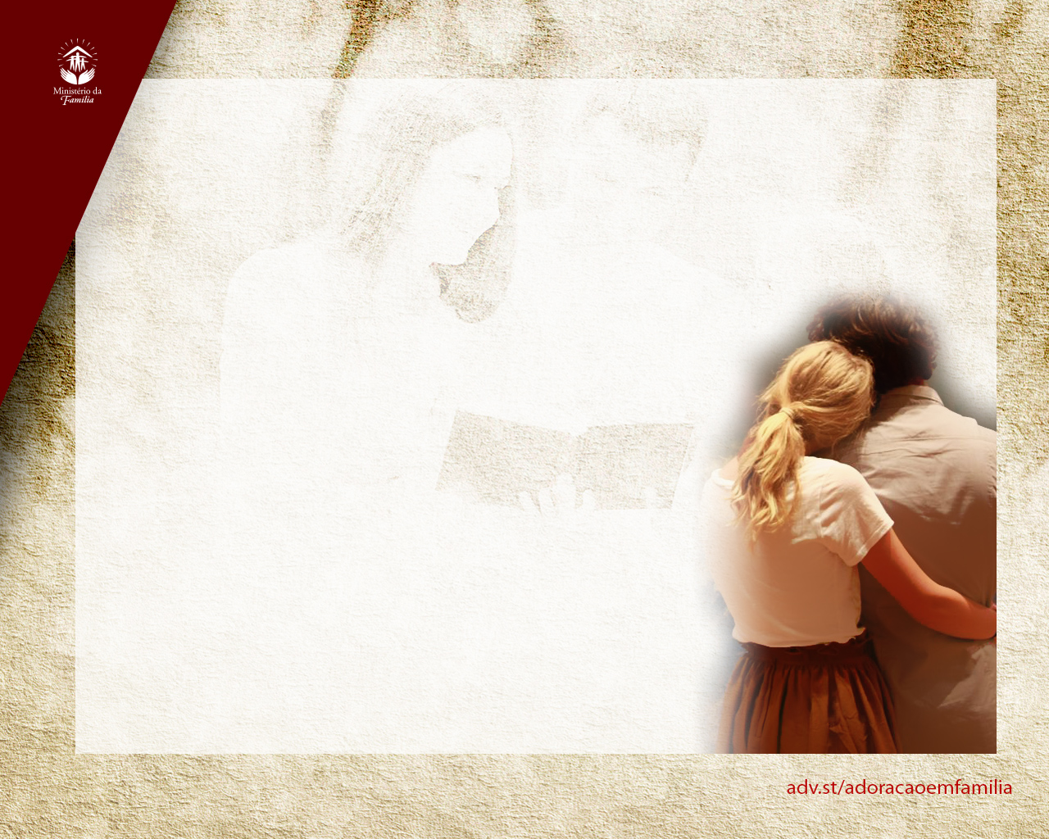
7
Se percebo que meu amor por alguém está morrendo, que fazer para reavivá-lo? 151:6
O amor não pode viver sem ____________, e cada ato o _______________, fortalece e amplia. O amor alcança a vitória quando são impotentes o argumento e a autoridade. ... O amor não busca proveito nem pela recompensa; embora tenha sido ordenado por Deus que grande ganho acompanhe seguramente toda obra de amor.
AÇÃO
AUMENTA

Slide 12
8
Qual o segredo para alcançar a um filho rebelde ou um cônjuge agressivo, por exemplo? 151:7
Onde quer que seja empregado o poder do intelecto, da autoridade ou da força, e não se achar manifestamente presente o __________, as afeições e a vontade daqueles a quem buscamos alcançar tomam uma atitude defensiva ou de repulsa e acresce-lhes a força de resistência...
AMOR

Slide 13
“Quando o princípio celestial do eterno amor encher o coração, ele fluirá, para os outros, ... porque o amor é o princípio da ação e modifica o caráter, governa os impulsos, controla as paixões, subjuga inimizades, e eleva e enobrece as afeições.”
Mente, Caráter e Personalidade, pág. 148

Slide 14
Atividade do dia: Expresse amor aos filhos através de palavras, de um gesto carinhoso (abraço, beijo), presente, uma atividade agradável com eles ou ofereça sua ajuda em alguma atividade do interesse deles. Certifique-se de que eles compreenderam sua intenção.

